Slide 1

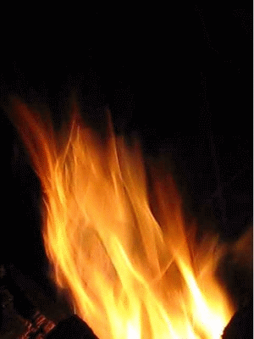



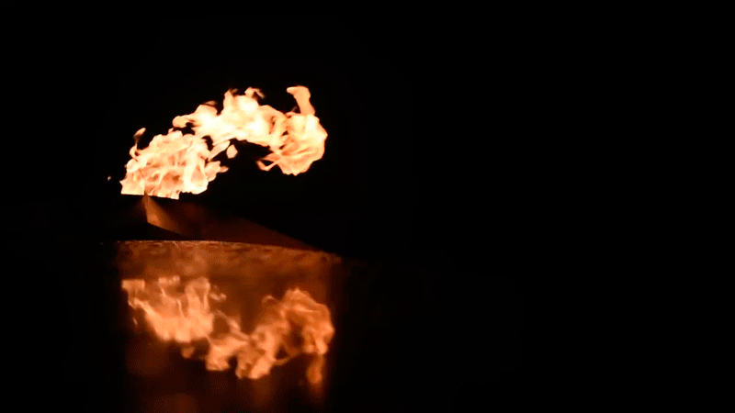
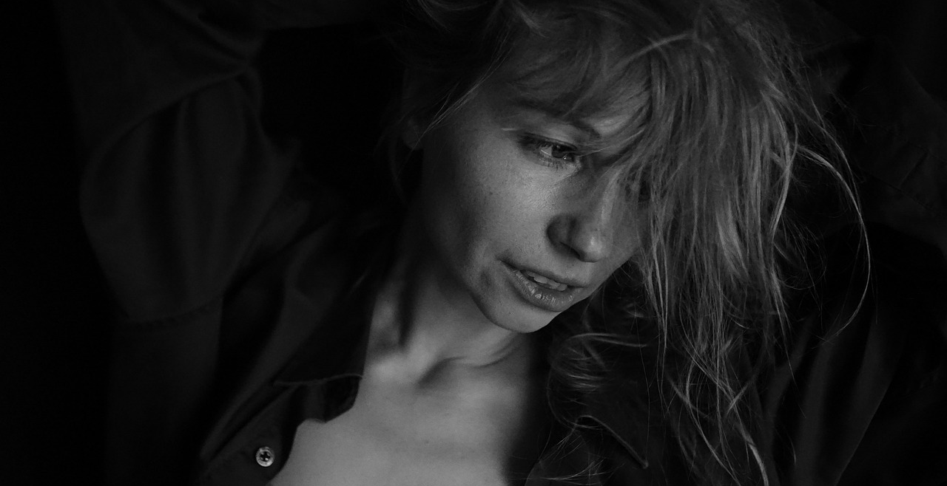
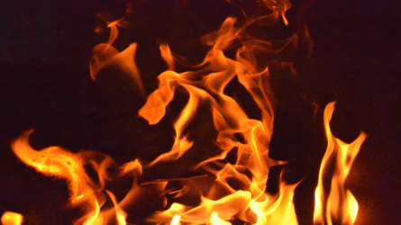
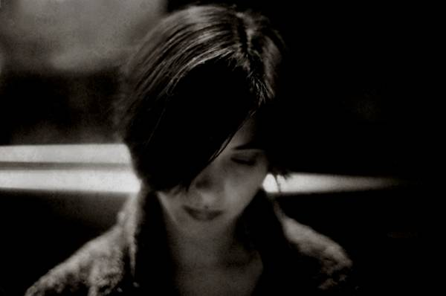
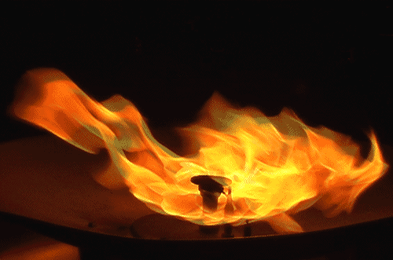


Y te quise, como esa sombra que llegaba de repente a eclipsar mi luz de a ratos,
el día se volvía crepúsculo, besando el horizonte con su particular encanto
la belleza de una rosa cautivó mis ojos, hipnotizó mi alma, encendió antojos
el deseo volaba, levitaban perlas de amores, olvidándolo todo, incluso la escarcha.
No puedo pensar en ti, silueta ingrata, sin imaginar una rosa negra,
y las noches que te di, cayendo de sus pétalos oscuros, como rocío de nostalgia.
Un recuerdo y una lágrima se precipitan por el tallo de la tristeza,
la espina de tu olvido vive clavada en la luna pálida cuando no hay estrellas.
Porque de verano fuiste solo tormenta y el invierno anidó en tus playas,
de hielo son tus dedos, lagos congelados tu mirada y, aun así, te estuve sintiendo
lo fuiste todo, sin ser nada, el corazón desvariaba lento con el ansia atrasada
y todo quedó en nada, la vida se redujo y quedó retratada, en tu rosa negra no enamorada.
Cáliz de negrura, por ti la locura bebía insaciable de aquellos pétalos suaves,
tu piel etérea, tu caricia de viento eran una epifanía en mis jardines mundanos.
Y
te
quise
jrvg
jrvallegomez@outlook.es

Slide 2







¿Te ha gustado?
Puedes ver más entrando
Aquí
Además puedes recibir powerpoints en tu correo electrónico suscribiéndote aquí:
…

